Slide 1
Bài
12
Danh sách học sinh

Slide 2


3
Viết
Notes:
Bài giảng thiết kế bởi: Hương Thảo - tranthao121006@gmail.com

Slide 3
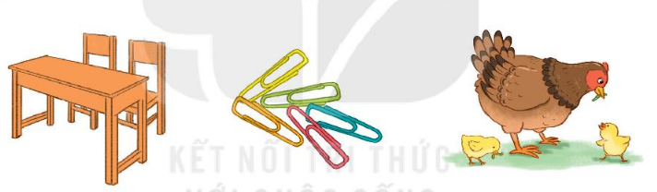
2. Dựa vào tranh, viết từ ngữ có tiếng bắt đầu bằng g hoặc gh

Slide 4
Notes:
Bài giảng thiết kế bởi: Hương Thảo - tranthao121006@gmail.com

Slide 5

3. Chọn a hoặc b
a. Chọn x hoặc s thay cho ô vuông
Giữa đám lá mượt xanh
Treo từng chùm chuông nhỏ
Trắng xanh và hồng đỏ
Bừng sáng cả vườn quê
Notes:
Bài giảng thiết kế bởi: Hương Thảo - tranthao121006@gmail.com

Slide 6
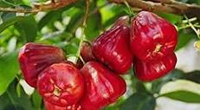
Notes:
Bài giảng thiết kế bởi: Hương Thảo - tranthao121006@gmail.com

Slide 7
Cầu gì không bắc ngang sông
Không trèo qua suối mà chồng lên mây

Slide 8


Slide 9
















Lớp 2B hẹn gặp lại các bạn ở bài sau nhé
Notes:
Bài giảng thiết kế bởi: Hương Thảo - tranthao121006@gmail.com

